Slide 1


introduction au SEO
Chapitre 5 :
OFF PAGE SEO
FS Consulting
Rocket School Paris

Slide 2
introduction
Déroulement du workshop
CONTEXTE du cours

Slide 3
programme
JOUR 1 : HISTORIQUE, fonctionnement, SEO ON PAGE
jour 2 : off-page SEO, netlinking, analyse de la concurrence, outils
JOUR 3 : TECHNICAL SEO, données structurées, OUTILS D’analyse et de suivi

Slide 4
Mais avant ça
UN PETIT RAPPEL S’impose

Slide 5
quel est l’objectif du SEO ?
?

Slide 6
LE BUT ULTIME DU SEO EST D’AUGMENTER LA Visibilité

Slide 7
comment les moteurs de recherches classent les sites internet ?
?

Slide 8
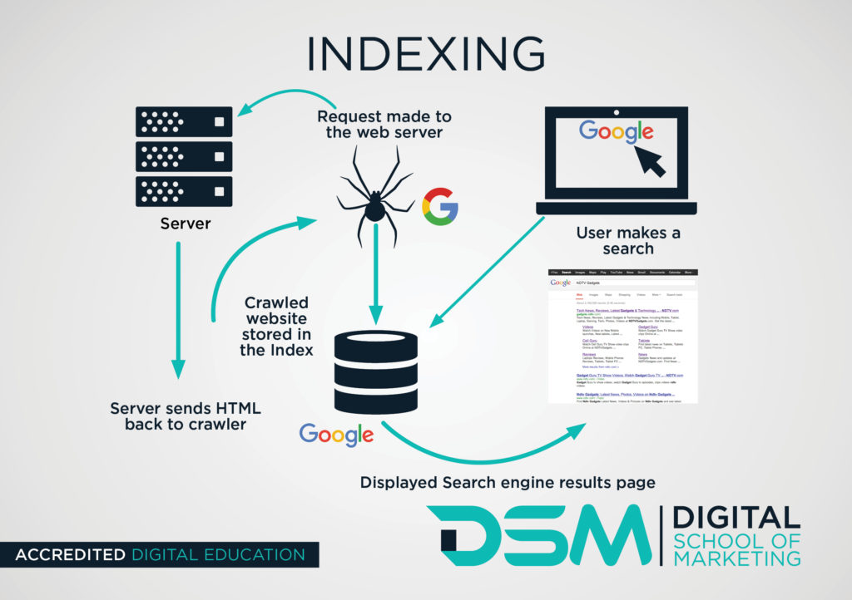
PROCESSUS DE CLASSEMENT

Slide 9
citez 3 pratiques interdites par google

Slide 10
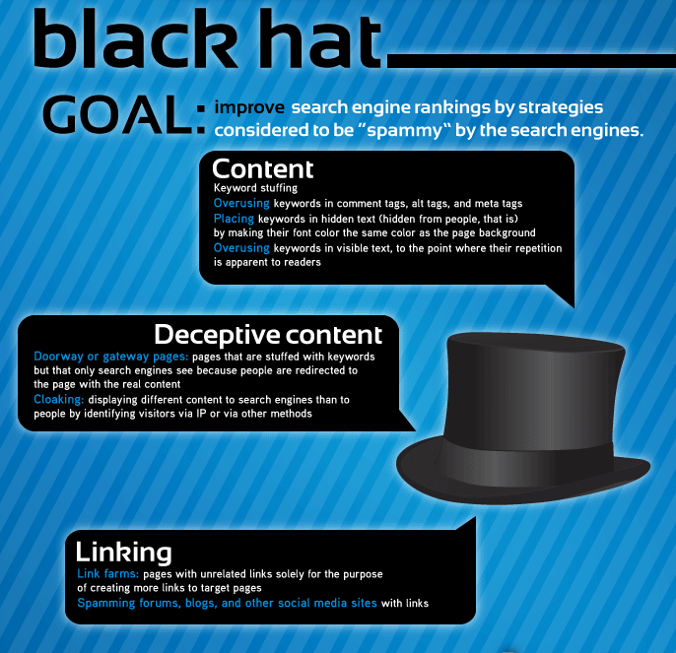
BLACK hat :
hacker l’algorithme
(Google sera toujours plus fort que toi)

Slide 11
Vous vous souvenez de la mise à jour hummingbird ?

Slide 12

hummingbird update - 2013
a permi a Google de comprendre le contexte qui entoure les mots-clés ainsi que les intentions de recherche des utilisateurs.
depuis la hummingbird update, les sites doivent ajouter du contexte à leurs contenus en utilisant des mots connexes au mot-clé cible.
la pertinence d’une page n’est plus mesurée selon la densité de mots mais pltuôt aux LSI (Latent Semantic Indexing).
INTRODUCTION DES LSI

Slide 13
et c’est quoi les LSI ?

Slide 14
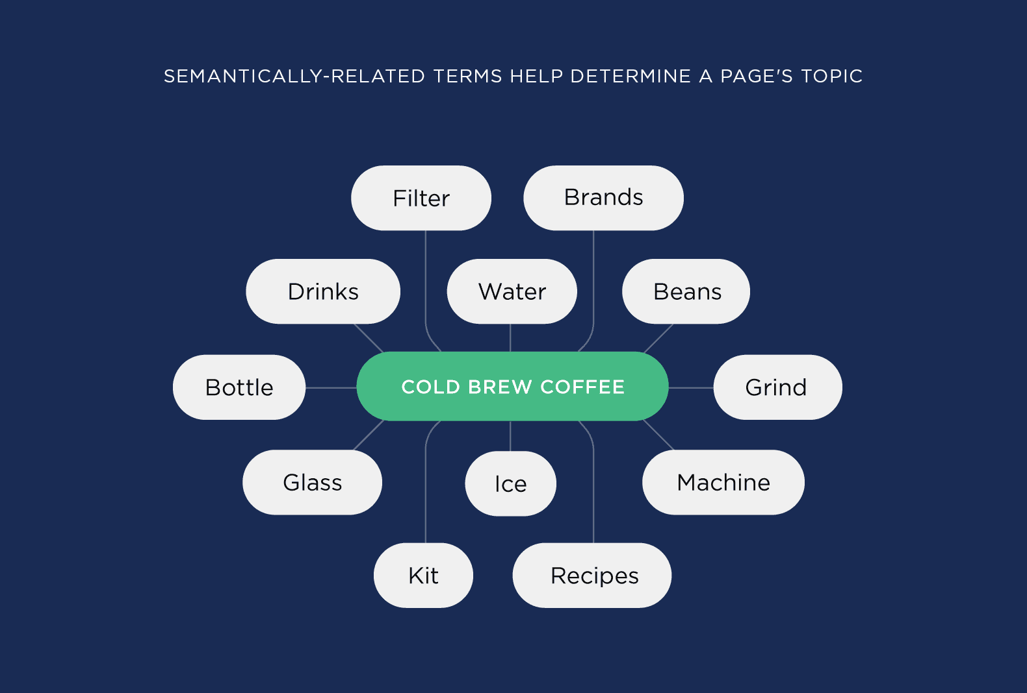
un exemple

Slide 15
ok.
Alors quels sont les 3 facteurs clés pour le référencement sur google ?

Slide 16

l’analyse de RANKBRAIN
la pertinence du contenu
la qualité des backlins
Rank Brain analyse :
l’utilisation des LSI (Latent Semantic Indexing)
le taux de rebond : pourcentage de l'ensemble des sessions sur votre site au cours desquelles l’utilisateur n’a accédé qu'à une seule page
le dwell time : le temps passé sur le site avant de retourner à la SERP)
l’engagement

Slide 17

²
Rappel sur
chatgpt

Slide 18
on-page seo :
que faut-il optimiser ?
l’URL
le meta-titre
la meta-description
les signaux utilisateurs (user signals)
balises titres (H1, H2, H3 …)
optimisation des images
LSI – indexation sémantique latente
maillage interne (internal linking)

Slide 19
vous souvenez-vous des intentions de recherche?

Slide 20
C’EST MEGA
IMPORTANT
pages locales : ville/lieu (Fiche d’entreprise, mairie, jardin, salle de concert…)
page de produit : achat de produit (boutiques e-commerce)
page de catégorie : achat de produit –aussi-
page d’information : répond à une question (blog, page d’accueil)
page annuaire : trouver des sites (pages avec des liens organisés par thèmes)
page comparative : comparer des offres (tops, comparatifs, etc)
page pratique : page proposant un outil (calculateur, convertisseur, etc)

Slide 21
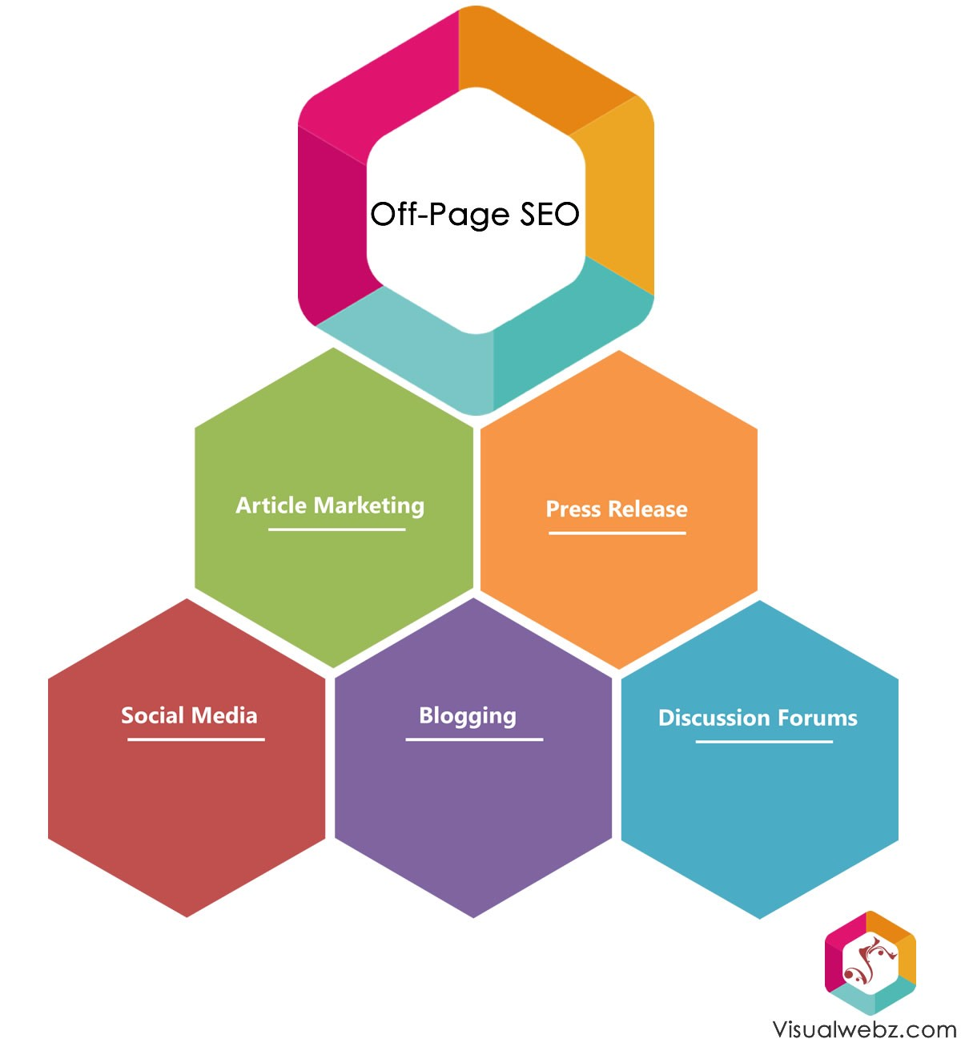
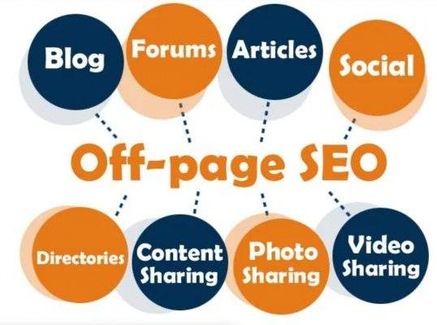
Les piliers du seo
2. off page SEO
les actions réalisées en dehors du site.
backlinks de qualité, partage sur les réseaux sociaux, création d’un blog, etc.

Slide 22
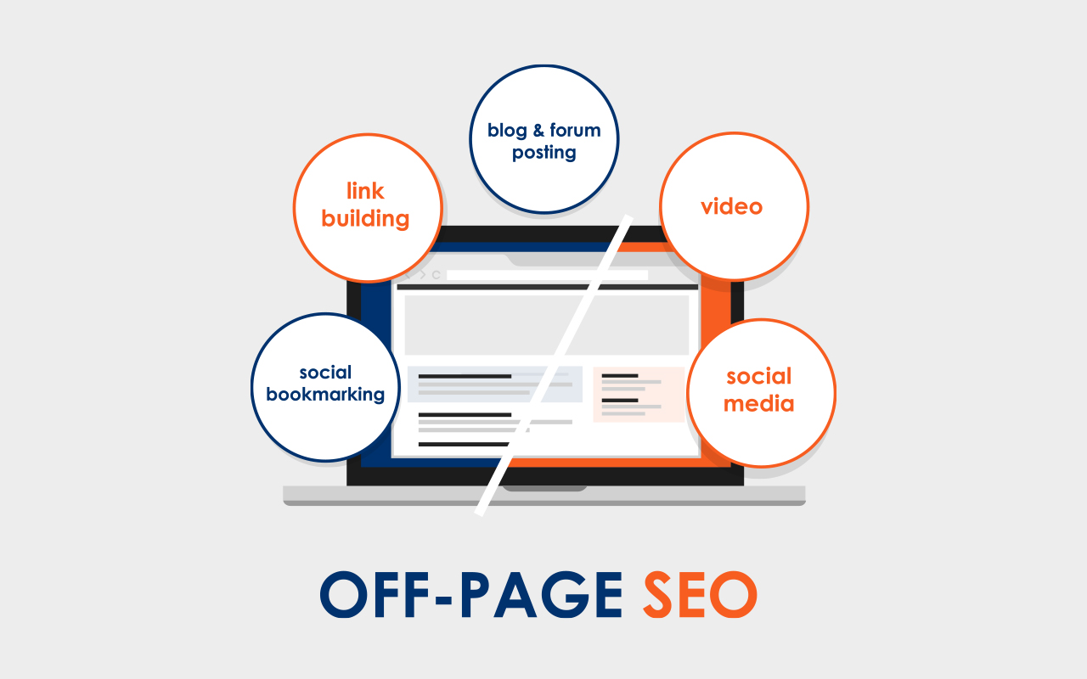
OFF page seo -
quelles actions privilégier?
articles de presse
mentions par des institutions (CCI, URSSAF…)
partenariat avec un autre site dans le même domaine d’activité
brand mention
backlinking
il faut nécessairement que les liens qui renvoient vers votre site aient un lien direct ou indirect avec votre activité

Slide 23
POURQUOI ?
si votre page est de performance égale à une autre page en termes de on-page SEO et de performance technique,
Google se référencera au nombre de domaines pertinents qui renvoient vers les pages pour les référencer.

Slide 24
NEXT STEP
netlinking

